Slide 1


Dieu nous parle!
Quelques exemples racontés dans la Bible

Slide 2
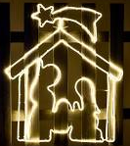
Petit rappel sur la Bible
… la Bible est composée de 2 grandes parties:
… l’Ancien Testament comprend beaucoup plus de pages que le Nouveau, car il raconte une histoire beaucoup plus longue!
Dans ta Bible:
Ancien Testament = 1440 pages
Nouveau Testament = 362 pages
L’Ancien Testament
Le Nouveau Testament
= ce qui s’est passé avant la naissance de Jésus
= ce qui s’est passé après la naissance de Jésus

Slide 3

1ère histoire GENèSE 15, 1-7
A qui Dieu parle-t-il?
à Abram
Que fait Abram au moment où Dieu lui parle?
On l’ignore
Que dit Dieu?
Abram aura autant de descendants qu’il y a d’étoiles dans le ciel
Sous quelle forme Dieu apparaît-il à Abram?
On sait que le Seigneur lui apparaît, mais le texte ne précise pas sous quelle forme

Slide 4

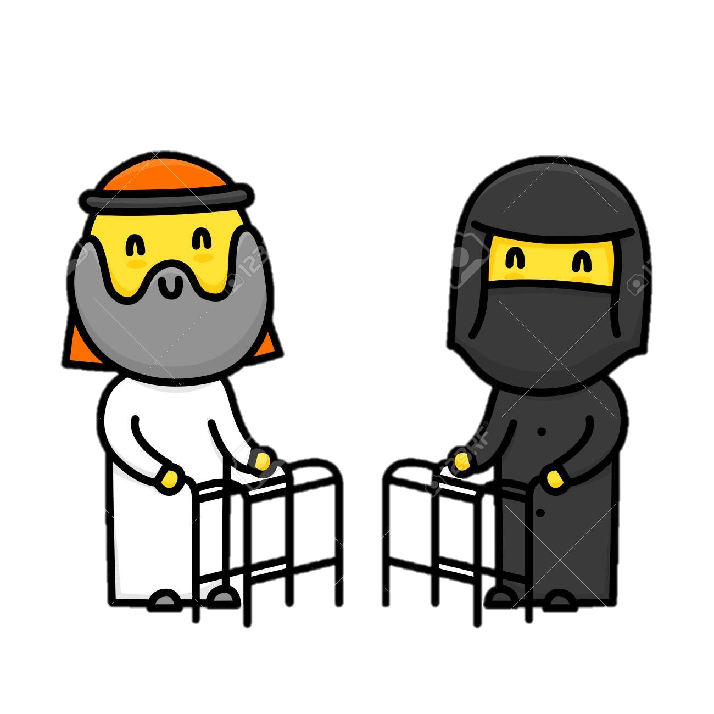
2ème histoire GENESE 18, 1-15
A qui Dieu parle-t-il?
à Abraham et à Sara
Que fait Abraham au moment où Dieu lui parle?
Il était assis à l’entrée de sa tente
Que dit Dieu?
«Je reviendrai chez toi l’an prochain à la même époque, et ta femme Sara aura un fils»
Sous quelle forme Dieu apparaît-il à Abraham?
3 hommes (en réalité, ce sont des anges!)

Slide 5


3ème histoire GENèSE 28, 10-22
A qui Dieu parle-t-il?
à Jacob (le petit-fils d’Abraham)
Que fait Jacob au moment où Dieu lui parle?
Il dort
Que dit Dieu?
Il dit qu’il protégera Jacob et tiendra toutes ses promesses
Sous quelle forme Dieu apparaît-il à Jacob?
Dans un rêve, des anges montent et descendent une échelle conduisant au ciel

Slide 6



4ème histoire 1 EXODE 3, 1-10
A qui Dieu parle-t-il?
à Moïse
Que fait Moïse au moment où Dieu lui parle?
Il garde des chèvres et des moutons
Que dit Dieu?
Il veut délivrer les Israélites qui étaient esclaves du Pharaon en Egypte
Sous quelle forme Dieu apparaît-il à Moïse?
Un buisson en flammes

Slide 7

5ème histoire JUGES 6, 11-23
A qui Dieu parle-t-il?
à Gédéon
Que fait Gédéon au moment où Dieu lui parle?
Il bat du blé (pour récolter les grains)
Que dit Dieu?
Il aidera Gédéon à vaincre ses ennemis et fera en sorte qu’il ne meurt pas
Sous quelle forme Dieu apparaît-il à Jacob?
Un ange et en lui parlant directement

Slide 8
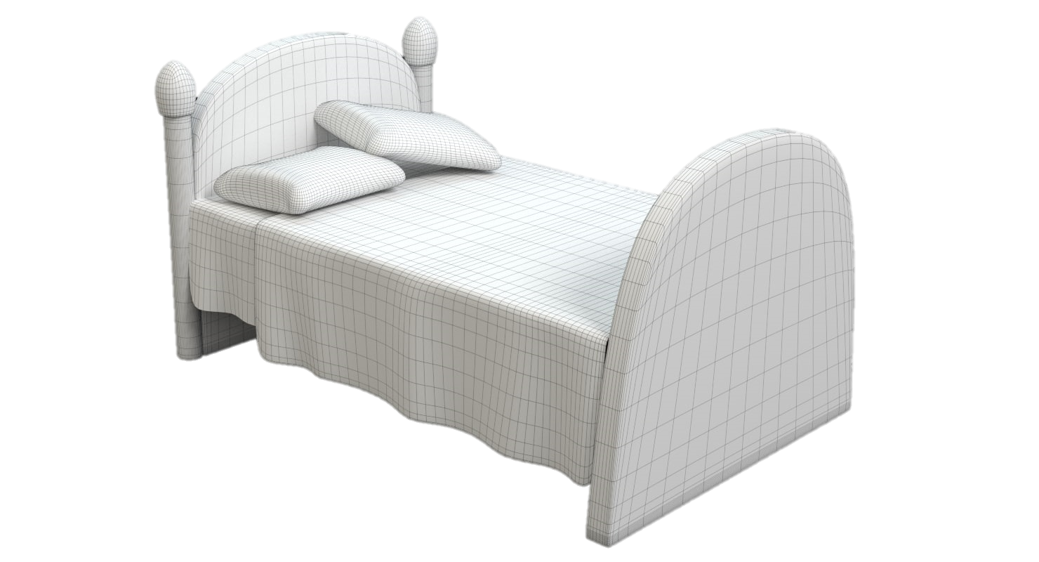
6ème histoire 1 SAMUEL 3, 2-11
A qui Dieu parle-t-il?
à Samuel
Que fait Samuel au moment où Dieu lui parle?
Il dort
Que dit Dieu?
Il annonce un grand malheur
Sous quelle forme Dieu apparaît-il à Samuel?
Samuel entend seulement une voix

Slide 9

7ème histoire 1 ROIS 19, 9-13
A qui Dieu parle-t-il?
à Elie
Que fait Elie au moment où Dieu lui parle?
Il se cache dans une grotte, parce qu’on cherche à le tuer!
Que dit Dieu?
«Pourquoi es-tu ici, Elie?»
Sous quelle forme Dieu apparaît-il à Elie?
Le bruit d’un léger souffle (et non quelque chose de spectaculaire comme un ouragan, un tremblement de terre ou un feu)

Slide 10

8ème histoire Jérémie 1, 1-10
A qui Dieu parle-t-il?
à Jérémie
Que fait Jérémie au moment où Dieu lui parle?
On l’ignore
Que dit Dieu?
Il demande à Jérémie de parler en son nom aux autres hommes (il lui donne la mission d’être prophète)
Sous quelle forme Dieu apparaît-il à Jérémie?
Dieu lui parle et lui touche la bouche

Slide 11

En résumé…
… dans chacune de ces 8 histoires, Dieu s’adresse directement à une personne
… Dieu parle aussi bien à des enfants (Samuel) qu’à des adultes et à des vieillards (Abraham et Sara)
… parfois il n’y a que des paroles, parfois aussi des signes visibles (flamme, souffle de vent, anges) → plusieurs manières de communiquer!
… Dieu parle à chaque fois pour
expliquer qu’il veut venir en
aide aux hommes, qu’il les protège et
qu’il ne les abandonnera jamais

